Slide 1
Cursusdag 1
Post-HBO Cursus Sensorische Integratie bij Volwassenen 2 daagse online voor paramedici
Adult Sensory Integration Timmerman Treatment
Gebaseerd op de principes van A. Jean Ayres

Slide 2


Slide 3
Basiscursus 2 daagse en verdieping 3 daagse samen volledige ASITT scholing
Basiscursus 2 daagse online
nov/dec 2021
Verdieping 3 daagse online
maart/april 2022
AANBOD:
basiskennis en de neurologie voor het ASITT protocol
leer de patiënten screenen
compensatie strategieën en demptechnieken worden aangeleerd
Na afloop kun je:
aan de slag in de praktijk met het beter herkennen van sensorische integratie stoornissen bij de verschillende diagnose groepen, het screenen van geschikte patiënten, geven van psycho educatie en het bespreken van compensatie strategieën en aanleren van demptechnieken.
AANBOD:
Verdere verdieping van de basiskennis
uitgebreide intake + onderzoek items
Demptechnieken +ngewenningsoefeningen
bijzondere varianten / tussenstappen
complexe casuïstiek
implementatie protocol op de werkplek
Na afloop kun je:
Als ASITT therapeut aan de slag met het ASITT protocol met de verschillende diagnosegroepen.

Slide 5
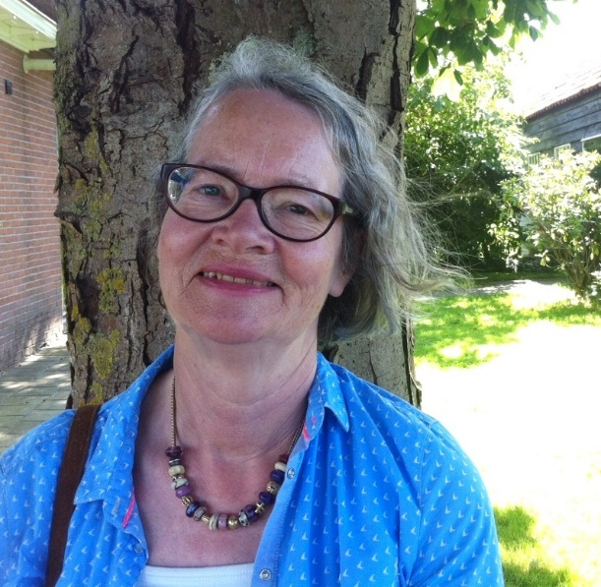
Het ontstaan van de ASITT
Drs. E. Bakker-Timmerman, ergotherapeut en orthopedagoog
Ontwikkelaar van het ASITT protocol
Notes:
Sensorische integratie bij volwassenen.
Amerika/A.J. Ayres/kinderpraktijk/SFG volwassenen/artikel het Roessing
door mw. Lynn Horrowitz, Haarlem NCSI.
AKK, TRO, SIEM, Els Rengenhart nu vertegenwoordigt door FACET trainingen, ASITT

Slide 6
S.I. In Nederland
  Opleiding in Haarlem door Lynn Horowitz, 1980, NCSI
  Overgenomen door de Transfer Groep Rotterdam, 1998
  ASITT 1999
  Anders Kijken naar Kinderen (AKK)
  Nederlandse stichting voor sensorische informatie verwerking (NSSI)
  Els Rengenhart sensomotorische integratie
  Facet trainingen/estasi (zorg en speciaal onderwijs)
  SIEM gericht op kinderen

Slide 7
Definitie van sensorische integratie volgens A. Jean Ayres
Het vermogen van mensen om prikkels vanuit de wereld om ons heen en vanuit ons eigen lichaam:
- op te nemen
- te verwerken
- en de informatie met elkaar te verbinden
Dit is nodig om in verschillende situaties op een juiste manier te kunnen reageren.

Slide 8
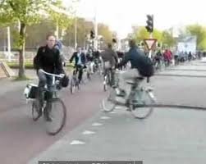
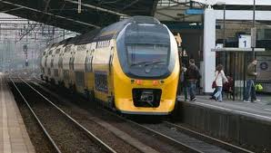

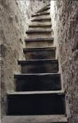

Voorbeelden SI-proces uit dagelijks leven

Slide 9
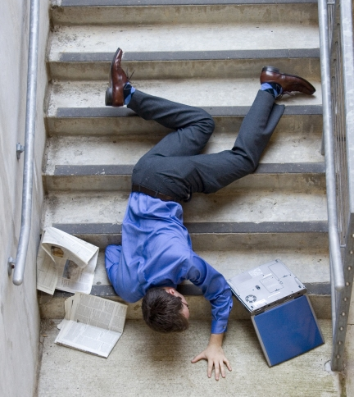
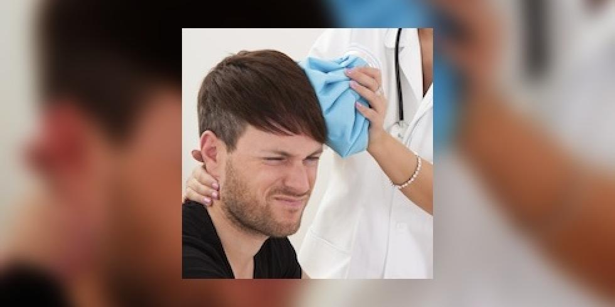
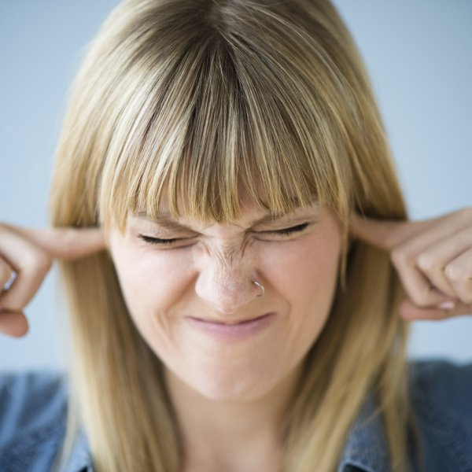
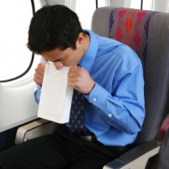
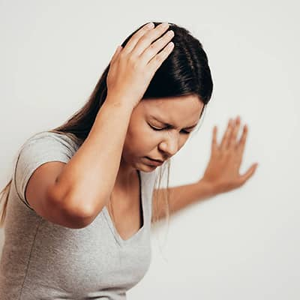
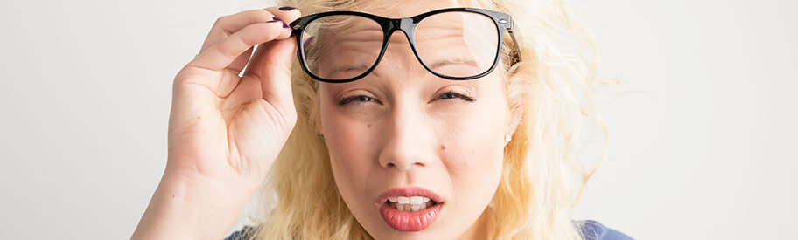
Voorbeelden van problemen in het SI- proces

Slide 10
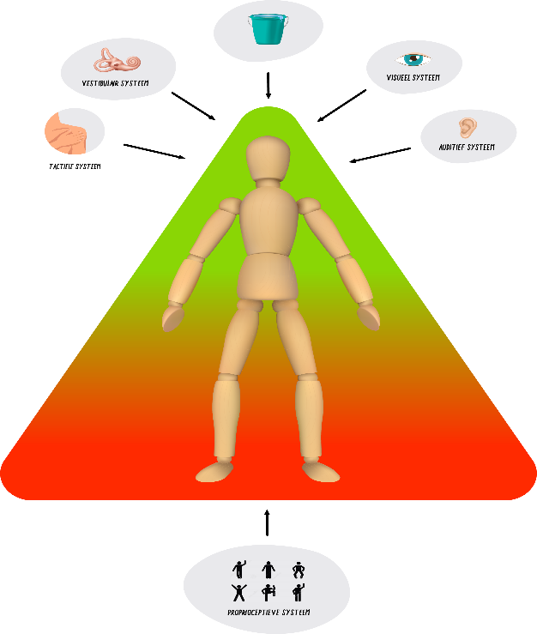
Wat te doen bij problemen in het proces van sensorische informatieverwerking
ASITT
Een intake/observatie- en behandelprotocol
gebaseerd op de sensorische integratie (S.I.)
principes van A. Jean Ayres

Slide 11
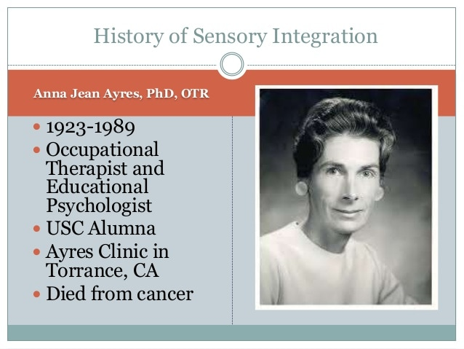

Slide 12
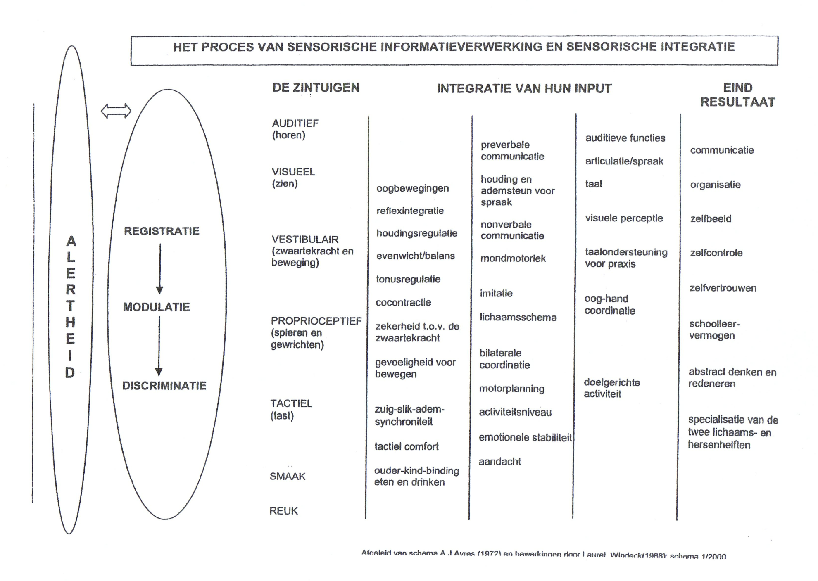

Slide 13
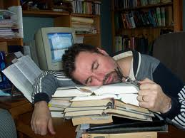
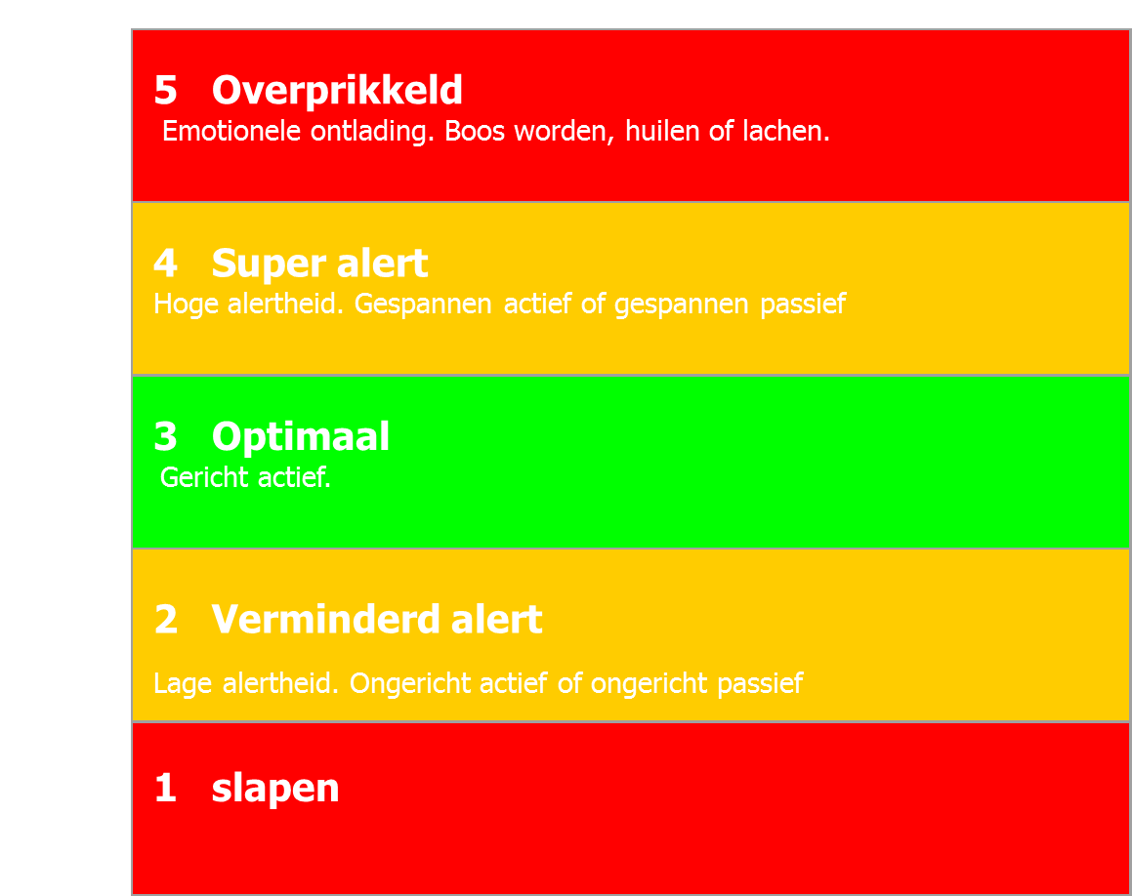
Alertheid/Arousal staat van paraatheid van het CZS om te reageren op de situatie

Slide 14
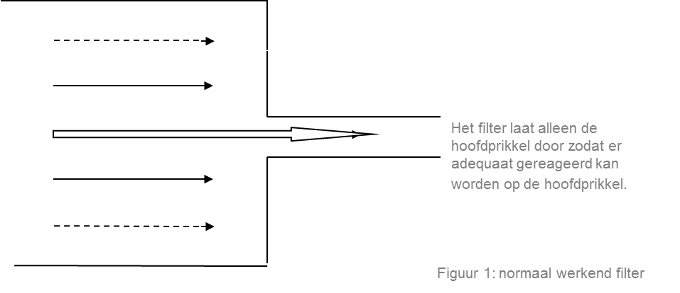
Het Filter

Slide 15
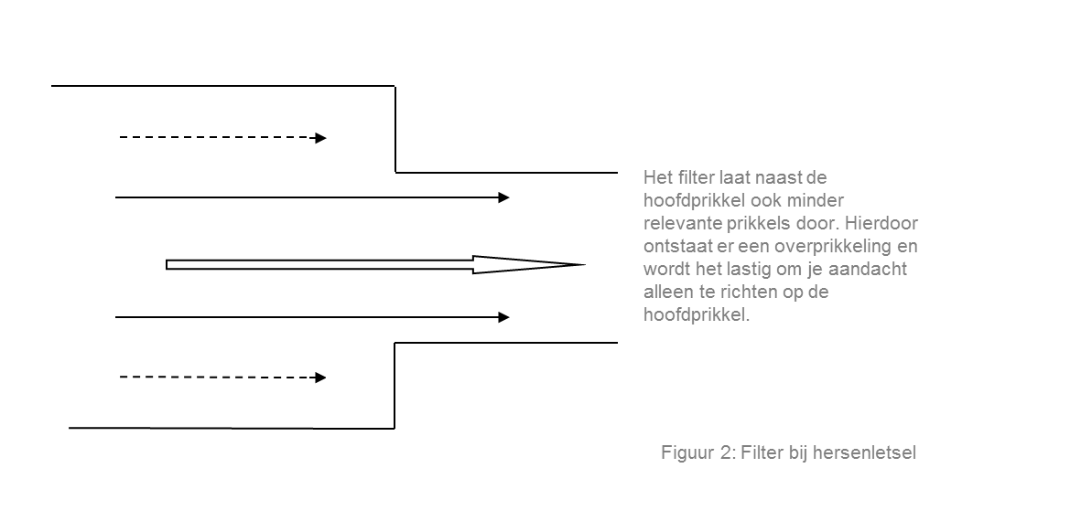
Het Filter

Slide 16
Schema J. Ayres
Proprioceptief (bij de ASITT naar voren gehaald)
Vestibulair
Visueel
Tactiel
Auditief

Slide 17
Schema bij volwassenen toepassen
Accent op integratie
PROPRIOCEPTIEF - VESTIBULAIR

Slide 18
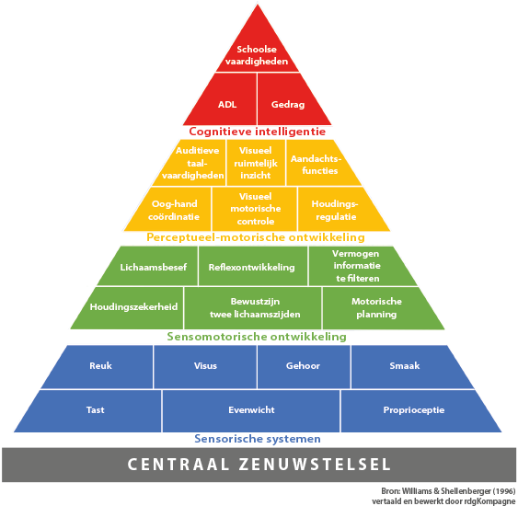

Slide 19
Hoe inventariseer je SI problematiek bij volwassen patiënten?
Hoe inventariseer je SI problematiek bij volwassen patiënten?

Slide 20
Inhoud presentatie
Diagnosegroepen
Klachten op de voorgrond
Type patiënten en kenmerken
Principes, doel en onderdelen van het ASITT protocol
Overige aandachtspunten
Inventariseren SI problematiek
Besluitvorming wel /geen si behandeling
Indeling behandelcategorie
Behandelteam
Vragen?

Slide 21
Diagnosegroepen
Whiplash Associated Disorders (W.A.D.)
Niet Aangeboren Hersenletsel (CVA, Post commotioneel Syndroom)
Overige diagnose groepen (o.a. ASS/MS/COVID)

Slide 22
Klachten
Propriocepsis: vaker struikelen of vallen, onhandig, moeite met dubbeltaken, geheugenklachten, verminderde concentratie
Vestibulair: gevoel van onbalans, duizelig, licht in het hoofd, misselijkheid
Visueel: overgevoelig voor licht, moeite met kijken naar bewegingen.
Tactiel: overgevoelig voor aanraking, geen sieraden verdragen
Auditief: overgevoelig voor geluid.

Slide 23
Type patiënten en kenmerken
Meer vrouwen dan mannen
Grootste groep tussen 20 jaar en 65 jaar
Over belasters
Life events in voorgeschiedenis
Propriocepsis verstoord als basis probleem: secundair vermoeidheid, moeite met dubbeltaken, moeite met organiseren
Emotioneel instabieler
Zwak fysiek evenwicht

Slide 24
Principes van het ASITT protocol
Bewust binnen komen van de propriocepsis
Dempen van vestibulaire, visuele, tactiele en auditieve overregistratie
Om te komen tot gewenning heb je een genormaliseerde proprioceptieve prikkelverwerking nodig.
Dit zijn dé basisprincipes van het ASITT protocol!!!

Slide 25
Doel ASITT
Verbeteren van de regulatie van sensorische integratie
Psycho educatie over het proces van sensorische informatieverwerking.
Het aanleren van compensatiestrategieën, demptechnieken en gewenningsoefeningen
Patienten ervaren regie over dagelijks handelen

Slide 26
Onderdelen ASITT protocol
Screeningsfase
Fase 1: compensatie en aanleren dempen.
Fase 2: gewenning oefenitems

Slide 27
Overige aandachtspunten
  Balans belasting belastbaarheid zowel op fysiek als op gebied van activiteiten
  Leren omgaan met de klachten
  Sensorische Activiteiten Programma

Slide 28
Inventariseren SI problematiek
Observeer
Intakeformulier met si vragen
Doorspreken van een (deel van de) dag
Hoe vragen stellen
Doorvragen door middel van open vragen
twee a drie activiteiten tot in detail uitvragen
Onderzoek items: gewicht zakken, borstelen en oogvolgen.
Vragenlijst meegeven om thuis in te laten vullen Adolescent/Adult Sensory Profile (AASP) (vervolg cursus)
Fixatie Disparatie vragenlijsten (vervolg cursus)

Slide 29
Besluitvorming wel/geen SI behandeling
Met de uitkomsten van de intake gegevens en het ASITT onderzoek besluit je om wel of niet te starten met fase 1 van het ASITT protocol
Contra indicatie
Letselschade procedure
Te weinig lijdensdruk of te weinig bereidheid tot verandering
Psychische kwetsbaarheid en psychische problemen
Si problemen staan niet op de voorgrond

Slide 30
Indeling behandelcategorie
Categorie 1: weinig s.i. stoornissen, participatie in werk en gezin is aangepast mogelijk
Categorie 2: redelijk veel s.i. stoornissen, zodanig dat participatie in werk en gezin veel klachten geeft.
Categorie 3: veel s.i. stoornissen, zodat participeren in werk en gezin een duidelijk ander leef ritme laat zien

Slide 31
Behandelteam
Revalidatiearts
Ergotherapie
Fysiotherapie
Psycholoog
Maatschappelijk werk

Slide 32
Vragen?

Slide 33
ASITT en de onderliggende neurologie
    Vragen over de online neurologie les?

Slide 34
OEFEN CASUS

Slide 36
Video van prof. Kingma:
Waarom het evenwichtsorgaan het leven van miljoenen mensen verpest.

Slide 37

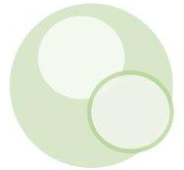
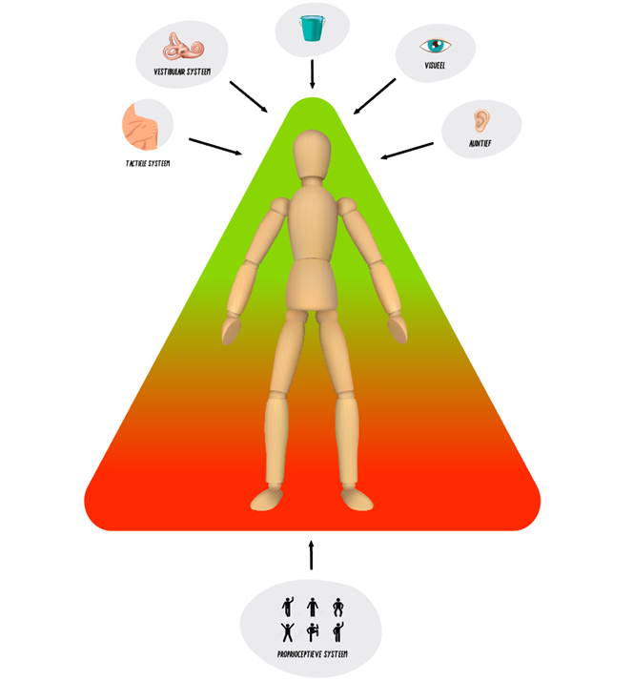

Sensorische Integratie bij volwassenen (ASITT)

Slide 38
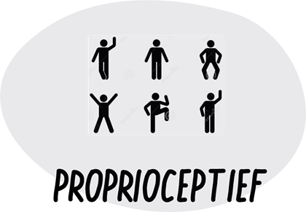
Sensorische Integratie bij volwassenen (ASITT)
Post HBO cursus 2021

Slide 39
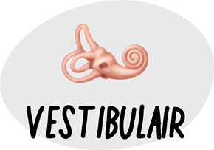
Sensorische Integratie bij volwassenen (ASITT)
Post HBO cursus 2021

Slide 40

Sensorische Integratie bij volwassenen (ASITT)
Post HBO cursus 2021

Slide 41

Sensorische Integratie bij volwassenen (ASITT)
Post HBO cursus 2021

Slide 42

Sensorische Integratie bij volwassenen (ASITT)
Post HBO cursus 2021

Slide 43
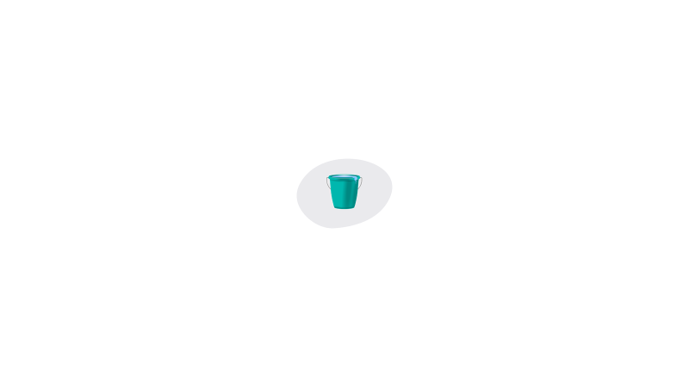
Sensorische Integratie bij volwassenen (ASITT)
Post HBO cursus 2021

Slide 44

Sensorische Integratie bij volwassenen (ASITT)
Post HBO cursus 2021

Slide 45
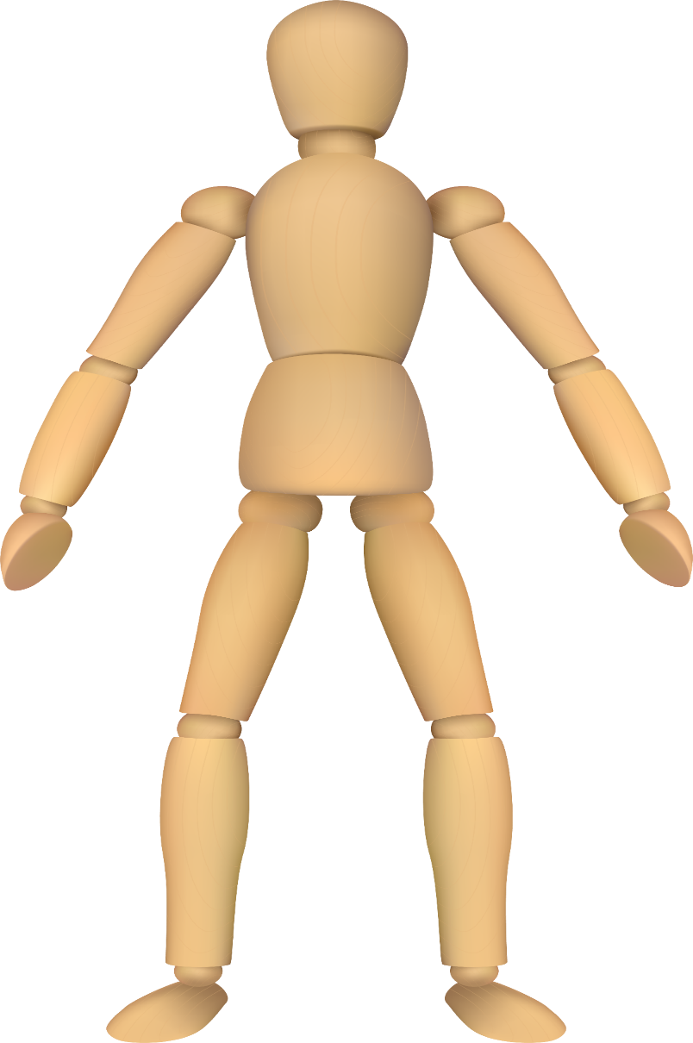
Sensorische Integratie bij volwassenen (ASITT)
Post HBO cursus 2021

Slide 46
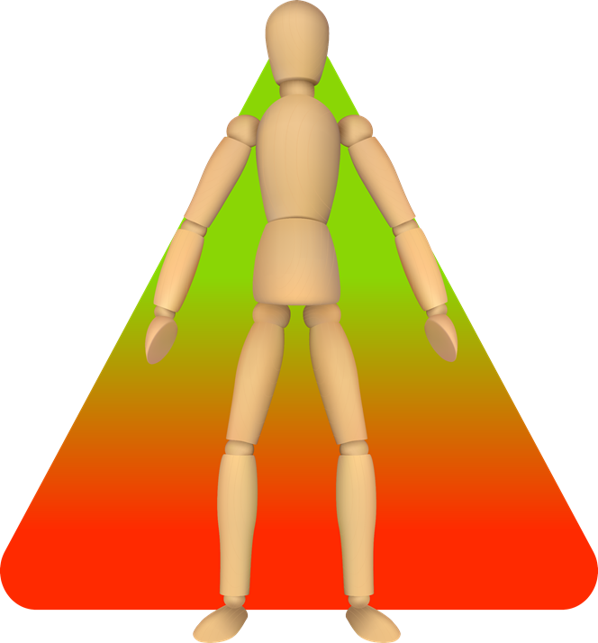
Sensorische Integratie bij volwassenen (ASITT)
Post HBO cursus 2021

Slide 47

Sensorische Integratie bij volwassenen (ASITT)
Post HBO cursus 2021

Slide 48
Diep zitten

Slide 49
Regulatie oefeningen
Voeten vegen
Opstaan en gaan zitten
Therapeutisch lopen

Slide 50
Vragen?

Slide 51

Huiswerk
Deze foto van Onbekende auteur is gelicentieerd onder CC BY

